Slide 1
成果展示
姓名：闫佳豪
学院：软件学院

Slide 2
目录
CONTENTS
01
设计创意
02
主要模块
03
数据架构
04
实际展示

Slide 3

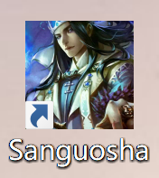



01
设计创意
《三国杀》是一款生生不息，历久弥新的桌游，已有十五年历史，成为不少人年轻时代难忘的回忆，。但是由于现在快节奏的生活，高强度的学习工作压力，很难再像以前一样一桌人凑在一起在杀闪纵横中谈笑，所以我开发了这款人机1V1三国杀，并对武将技能及卡牌构成进行了平衡性调整。
*

Slide 4




02
主要模块
武将图鉴
卡牌图鉴
规则介绍
人机对战
武将技能
武将原画
武将台词
卡牌效果
卡牌原画
卡牌构成
回合流程
基本规则
结算级别
主动技能
被动技能
装备效果
*

Slide 5
03
数据架构
卡牌
struct Kapai
class Paidui
牌堆
std::multiset<Kapai> Shoupai
手牌
class GameObject
玩家
*

Slide 6
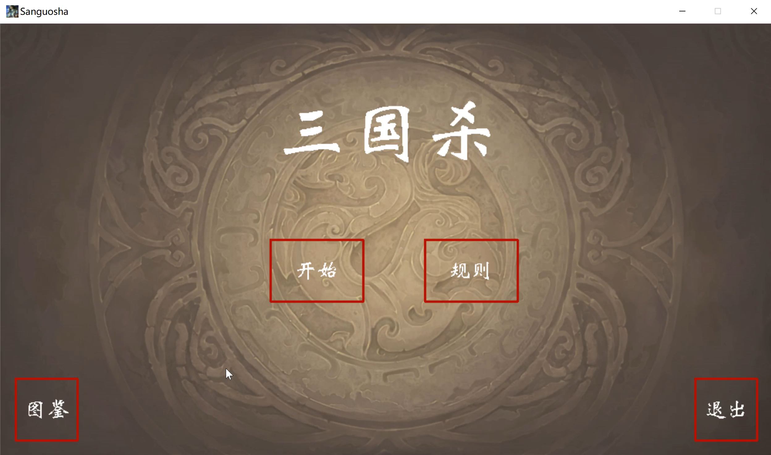
04
实际展示
主动技能+锦囊伤害+阵亡结算
*

Slide 7
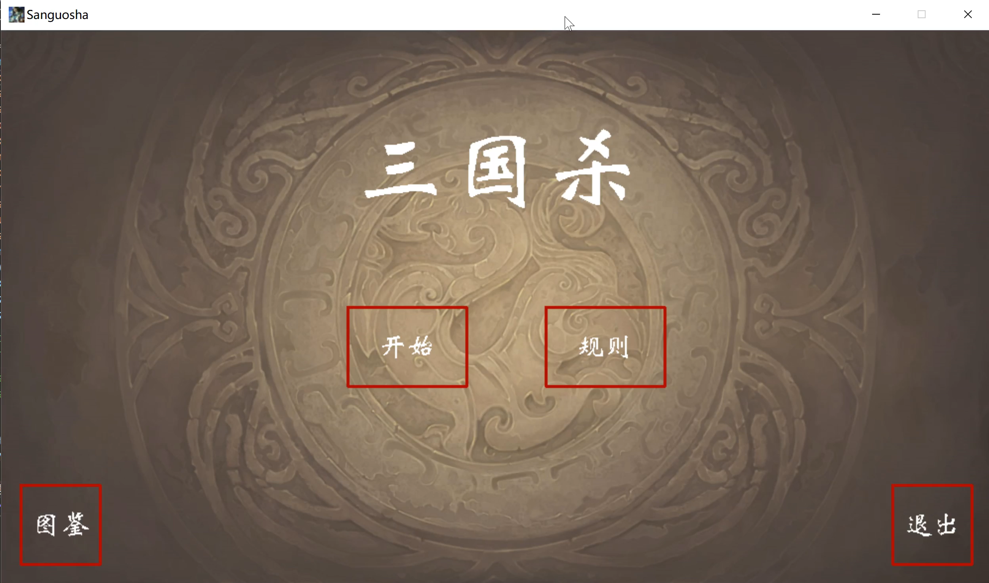
04
实际展示
主动技能+被动技能+延时锦囊
*

Slide 8
感谢聆听

